Slide 1
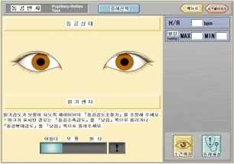
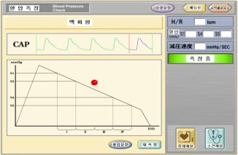
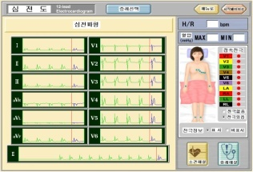
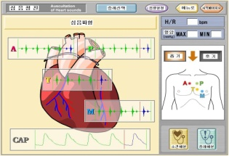
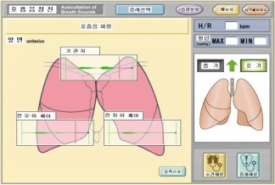
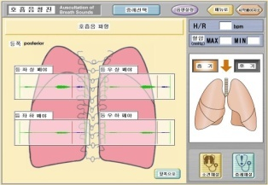
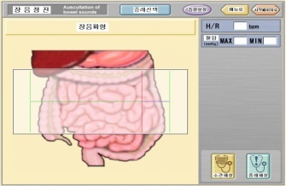
Physical Assessment Model
“Physiko”
Notes:
1

Slide 2

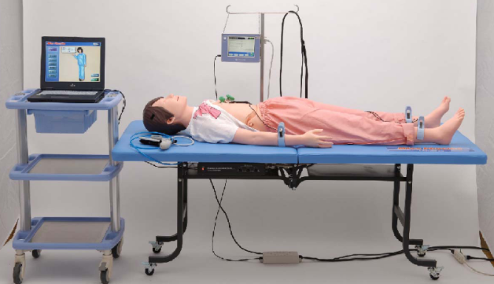










Physical Assessment Simulator
Model : Physiko M55
“임상 현장에서 환자를 진료하는 것과 같은 흐름으로 실습 가능”
Pupil Reflex
Bowel Sound
BP Measurement
ECG Simulation
Lung Sound
Arterial Pulse
12명의 모의환자 프로그램 내장
모의환자 시나리오 작성
반복적인 개별수기 실습
Heart Sound
Communication

Slide 3
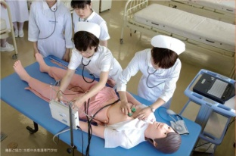
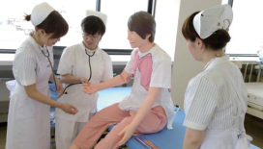
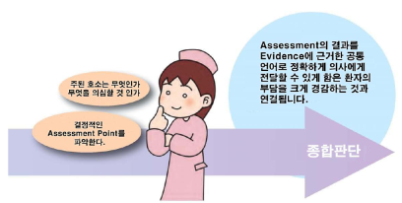
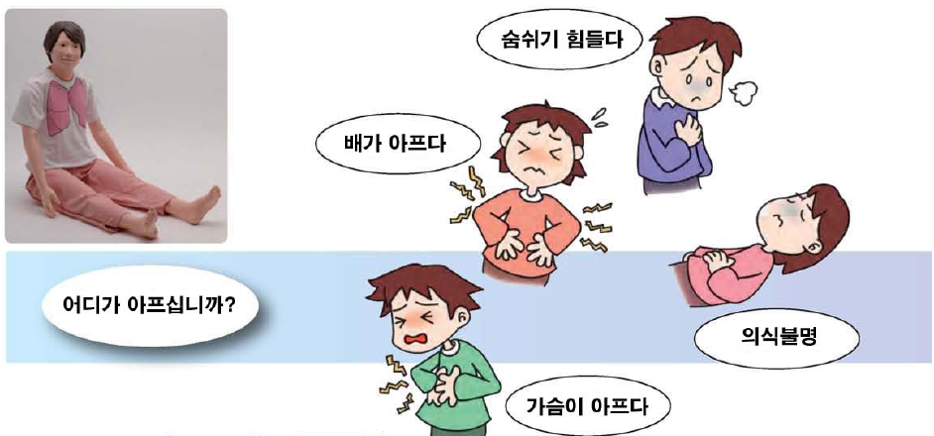
Physical Assessment Simulator
Model : Physiko M55

Slide 4
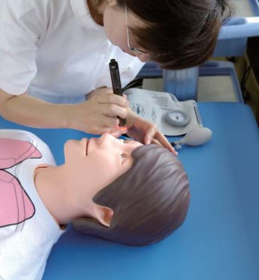
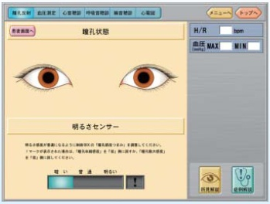
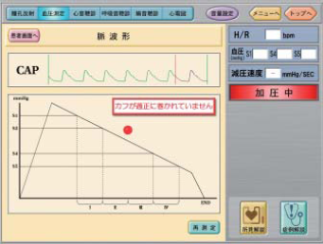
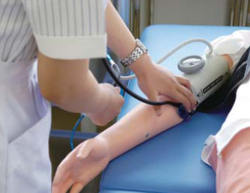
Physical Assessment Simulator
Model : Physiko M55
동공반사
펜라이트를 사용하여 동공 확장 및 수축을
실시간으로 확인 가능.
대광반사 실습 가능.
정상, 확대, 수축, 좌우부동 등 Simulation
기능이 가능.
혈압측정
최고, 최저혈압을 임의 설정하여 평가 가능.
코로트코프음의 변화를 확인이 가능함.
커프가 정상적으로 감겨져 있지 않으면 경고음 발생.
실시간으로 감압속도를 수치로 확인 가능.
S1, S4, S5 Point를 임의 설정 및 Simul-ation 가능.
S5 Point가 존재하지 않는 증례도 가능함.

Slide 5
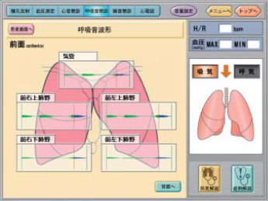
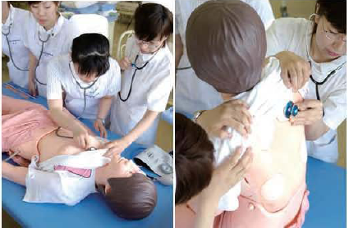
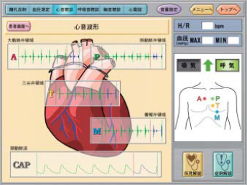
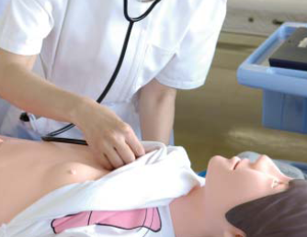
Physical Assessment Simulator
Model : Physiko M55
폐음 청진
8 Case 증례 선택하여 청진 가능.
전면5곳, 배면4곳에 스피커에 의한 각 폐 영역, 기관지 청진이 가능
쇄골, 늑골이 내장되어 있어 촉진이 가능.
임상증례별로 Indication 기능이 있어 술기
교육에 있어서 편리함.
외부스피커 기능이 있어서 학생들에게 청취
가능함.
심음 청진
18 Case 증례 선택하여 청진 가능.
심음에 맞춘 경동맥, 요골동맥 맥진이 가능.
A, P, T, M 영역에 맞게 청진이 가능하여 청진 위치와 증례이해가 용이함.
쇄골, 늑골이 내장되어 있어 촉진이 가능.
임상증례별로 Indication 기능이 있어 술기
교육에 있어서 편리함.
외부스피커 기능이 있어서 학생들에게 청취
가능함.

Slide 6
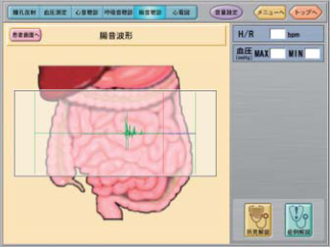
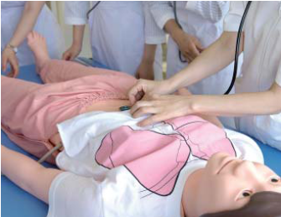
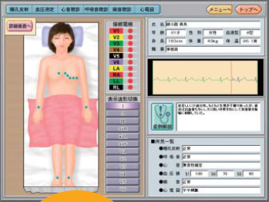
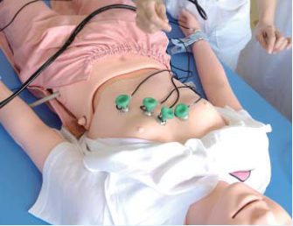
Physical Assessment Simulator
Model : Physiko M55
장음 청진
장 연동음이나 Ileus, Sub-Ileus 등의 청진이 가능.
외부스피커 기능이 있어서 학생들에게 청취가능함.
임상증례별로 Indication 기능이 있어 술기
교육에 있어서 편리함.
5 Case 증례 선택하여 청진 가능.
심전도 측정
10 Case 증례 선택하여 청진 가능.
실제 심전도 측정기로 사용이 가능.
12-Lead 사용이 가능.
전극 부착 위치를 확인이 가능하여 오부착시 프로그램 동작이 안됨.
각 전극마다 심전도 파형 모니터링 가능.
임상증례별로 Indication 기능이 있어 술기
교육에 있어서 편리함.

Slide 7
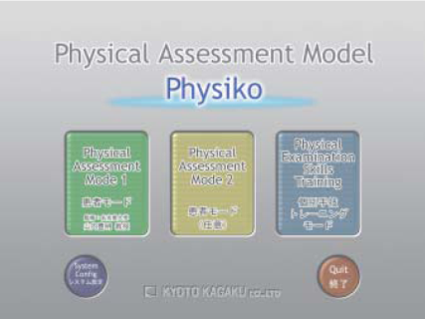
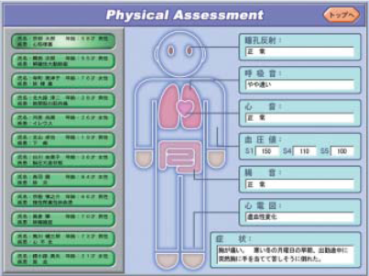
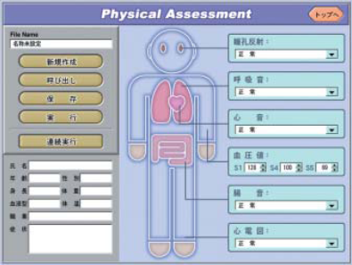
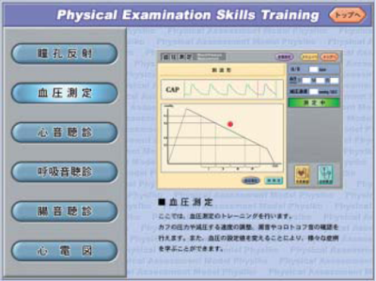
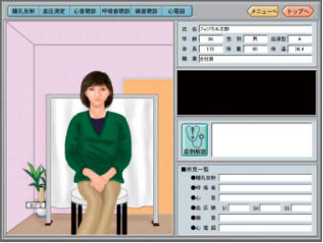
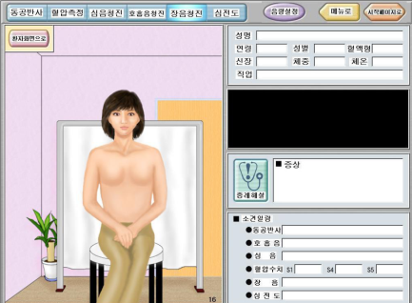
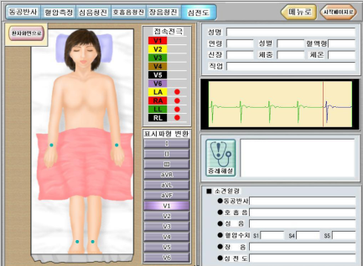
Physical Assessment Simulator
Model : Physiko M55
<MODE 1>
시나리오 내장 모드
<MODE 2>
시나리오 작성 모드
<MODE 3>
개별수기 모드

